Slide 1







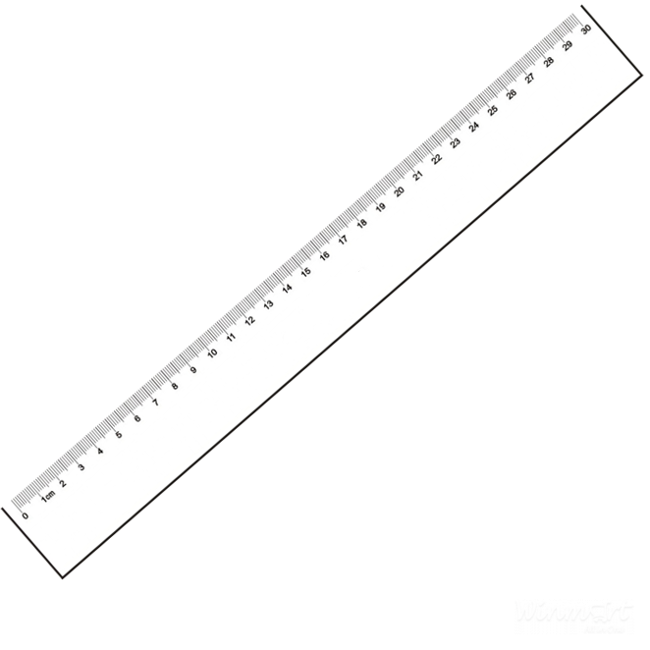


Chuẩn bị
Hai
Thứ wgàǀ κánƑ wăm 2025
24
3
So sáζ các số
TǨn:
ǇrΪg ιạm ν΅ 100 000
Bảng ηân 6, bảng εia 6
Notes:
Thầy cô thay thứ ngày vào sao cho phù hợp nhé!

Slide 2


Slide 3



Notes:
Tác giả bộ ppt Toán + Tiếng Việt các lớp 1, 2, 3: Phan Thị Linh – Đà Nẵng
Sđt lh: 0916.604.268
+ Zalo: 0916.604.268
+ Facebook cá nhân: https://www.facebook.com/nhilinh.phan/
+ Nhóm chia sẻ tài liệu: https://www.facebook.com/groups/443096903751589
Hãy liên hệ chính chủ sản phẩm để được hỗ trợ và đồng hành trong suốt năm học nhé!

Slide 4


Notes:
Tác giả bộ ppt Toán + Tiếng Việt các lớp 1, 2, 3: Phan Thị Linh – Đà Nẵng
Sđt lh: 0916.604.268
+ Zalo: 0916.604.268
+ Facebook cá nhân: https://www.facebook.com/nhilinh.phan/
+ Nhóm chia sẻ tài liệu: https://www.facebook.com/groups/443096903751589
Hãy liên hệ chính chủ sản phẩm để được hỗ trợ và đồng hành trong suốt năm học nhé!

Slide 5
Trang 63
CHỦ ĐỀ 11: CÁC SỐ ĐẾN 100 000
BÀI 60:
SO SÁNH CÁC SỐ
TRONG PHẠM VI 100 000
(Tiết 2)
Notes:
Tác giả bộ ppt Toán + Tiếng Việt các lớp 1, 2, 3: Phan Thị Linh – Đà Nẵng
Sđt lh: 0916.604.268
+ Zalo: 0916.604.268
+ Facebook cá nhân: https://www.facebook.com/nhilinh.phan/
+ Nhóm chia sẻ tài liệu: https://www.facebook.com/groups/443096903751589
Hãy liên hệ chính chủ sản phẩm để được hỗ trợ và đồng hành trong suốt năm học nhé!

Slide 6

Trang 63
Luyện tập
Notes:
Tác giả bộ ppt Toán + Tiếng Việt các lớp 1, 2, 3: Phan Thị Linh – Đà Nẵng
Sđt lh: 0916.604.268
+ Zalo: 0916.604.268
+ Facebook cá nhân: https://www.facebook.com/nhilinh.phan/
+ Nhóm chia sẻ tài liệu: https://www.facebook.com/groups/443096903751589
Hãy liên hệ chính chủ sản phẩm để được hỗ trợ và đồng hành trong suốt năm học nhé!

Slide 7
1
Bốn huyện A, B, C, D có số dân là:
Huyện A: 73 017 người
Huyện B: 78 655 người
Huyện C: 75 400 người
Huyện D: 73 420 người
a) Sắp xếp các số trên theo thứ tự từ bé đến lớn.
b) Huyện nào có đông dân nhất?
c) Huyện nào có ít dân nhất?
Notes:
Tác giả bộ ppt Toán + Tiếng Việt các lớp 1, 2, 3: Phan Thị Linh – Đà Nẵng
Sđt lh: 0916.604.268
+ Zalo: 0916.604.268
+ Facebook cá nhân: https://www.facebook.com/nhilinh.phan/
+ Nhóm chia sẻ tài liệu: https://www.facebook.com/groups/443096903751589
Hãy liên hệ chính chủ sản phẩm để được hỗ trợ và đồng hành trong suốt năm học nhé!

Slide 8
1
Bốn huyện A, B, C, D có số dân là:
Huyện A: 73 017 người
Huyện B: 78 655 người
Huyện C: 75 400 người
Huyện D: 73 420 người
a) Sắp xếp các số trên theo thứ tự từ bé đến lớn.
Huyện A, huyện D, huyện C, huyện B.
Notes:
Tác giả bộ ppt Toán + Tiếng Việt các lớp 1, 2, 3: Phan Thị Linh – Đà Nẵng
Sđt lh: 0916.604.268
+ Zalo: 0916.604.268
+ Facebook cá nhân: https://www.facebook.com/nhilinh.phan/
+ Nhóm chia sẻ tài liệu: https://www.facebook.com/groups/443096903751589
Hãy liên hệ chính chủ sản phẩm để được hỗ trợ và đồng hành trong suốt năm học nhé!

Slide 9
1
Bốn huyện A, B, C, D có số dân là:
Huyện A: 73 017 người
Huyện B: 78 655 người
Huyện C: 75 400 người
Huyện D: 73 420 người
b) Huyện nào có đông dân nhất?
Huyện B đông dân nhất.
b) Huyện nào có ít dân nhất?
Huyện A đông dân nhất.
Notes:
Tác giả bộ ppt Toán + Tiếng Việt các lớp 1, 2, 3: Phan Thị Linh – Đà Nẵng
Sđt lh: 0916.604.268
+ Zalo: 0916.604.268
+ Facebook cá nhân: https://www.facebook.com/nhilinh.phan/
+ Nhóm chia sẻ tài liệu: https://www.facebook.com/groups/443096903751589
Hãy liên hệ chính chủ sản phẩm để được hỗ trợ và đồng hành trong suốt năm học nhé!

Slide 10
2
Dưới đây là sức chứa của một số sân vận động ở Việt Nam.
STT | Sân vận động | Sức chứa (người)
1 | Mỹ Đình | 40 192
2 | Lạch Tray | 28 000
3 | Thiên Trường | 30 000
4 | Thống Nhất | 25 000
Trong các sân vận động trên:
Sân vận động nào có sức chứa lớn nhất? Sân vận động nào có sức chứa nhỏ nhất?
Sân vận động nào có sức chứa trên 40 000 người?

Slide 11
2
Dưới đây là sức chứa của một số sân vận động ở Việt Nam.
STT | Sân vận động | Sức chứa (người)
1 | Mỹ Đình | 40 192
2 | Lạch Tray | 28 000
3 | Thiên Trường | 30 000
4 | Thống Nhất | 25 000
Trong các sân vận động trên:
Sân vận động nào có sức chứa lớn nhất? Sân vận động nào có sức chứa nhỏ nhất?
Sân Mỹ Đình có sức chứa lớn nhất.
Sân Thống nhất có sức chứa nhỏ nhất.

Slide 12
2
Dưới đây là sức chứa của một số sân vận động ở Việt Nam.
STT | Sân vận động | Sức chứa (người)
1 | Mỹ Đình | 40 192
2 | Lạch Tray | 28 000
3 | Thiên Trường | 30 000
4 | Thống Nhất | 25 000
b) Sân vận động nào có sức chứa trên 40 000 người?
Sân Mỹ Đình có sức chứa trên 40 000 người.

Slide 13
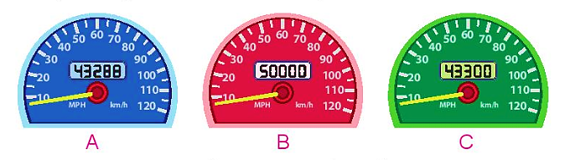
3
Công-tơ-mét của một xe máy xác định số ki-lô-mét xe máy đó đã đi được. Dưới đây là công-tơ-mét của ba xe máy:
Xe máy nào đã đi được số ki-lô-mét nhiều nhất? Xe máy nào đã đi được số ki-lô-mét ít nhất?

Slide 14
3
Công-tơ-mét của một xe máy xác định số ki-lô-mét xe máy đó đã đi được. Dưới đây là công-tơ-mét của ba xe máy:
- Xe máy B đã đi được số ki-lô-mét nhiều nhất.
- Xe máy A đã đi được số ki-lô-mét ít nhất.

Slide 15
4
Tìm chữ số thích hợp.
a) 4 2 3 7 1 > 4 2 3 7 0
?
b) 5 0 8 2 6 < 5 0 9 2 6
?

Slide 16

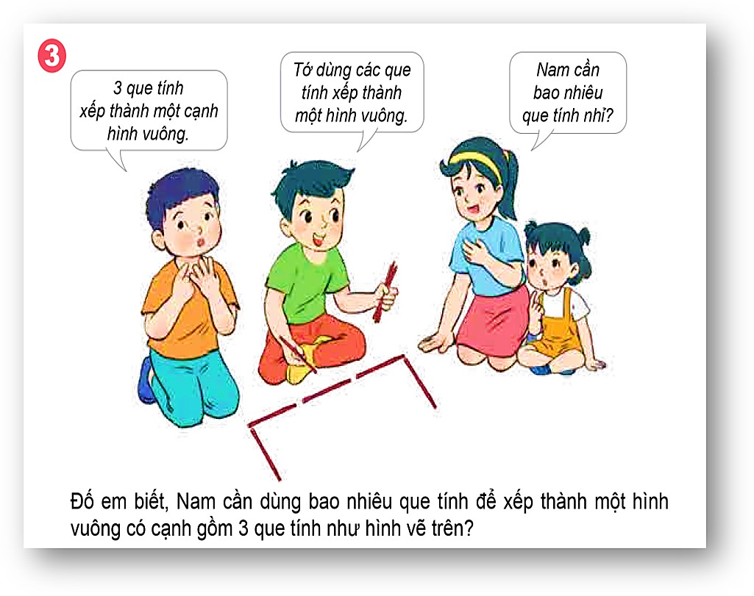
Notes:
GV linh động các tình huống vận dụng thực tế (nếu có)
Tác giả bộ ppt Toán + Tiếng Việt các lớp 1, 2, 3: Phan Thị Linh – Đà Nẵng
Sđt lh: 0916.604.268
+ Zalo: 0916.604.268
+ Facebook cá nhân: https://www.facebook.com/nhilinh.phan/
+ Nhóm chia sẻ tài liệu: https://www.facebook.com/groups/443096903751589
Hãy liên hệ chính chủ sản phẩm để được hỗ trợ và đồng hành trong suốt năm học nhé!

Slide 17


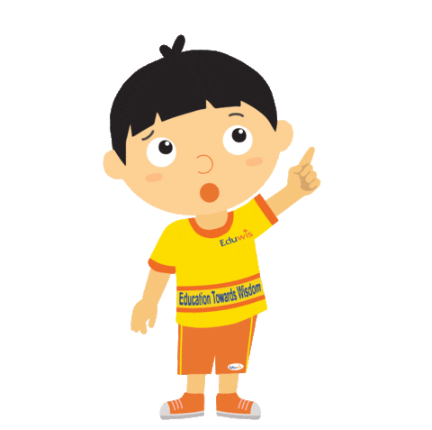
Notes:
GV cùng HS chốt lại kiến thức bài học. Có thể mời HS chốt trước rồi GV chốt sau ạ
Tác giả bộ ppt Toán + Tiếng Việt các lớp 1, 2, 3: Phan Thị Linh – Đà Nẵng
Sđt lh: 0916.604.268
+ Zalo: 0916.604.268
+ Facebook cá nhân: https://www.facebook.com/nhilinh.phan/
+ Nhóm chia sẻ tài liệu: https://www.facebook.com/groups/443096903751589
Hãy liên hệ chính chủ sản phẩm để được hỗ trợ và đồng hành trong suốt năm học nhé!

Slide 18
Số dân hai huyện của một tỉnh lần lượt là 41 217 người và 46 616 người.
So sánh 41 217 và 46 616.
Hai số có số chữ số bằng nhau.
Các chữ số hàng chục nghìn bằng nhau.
Ở hàng nghìn có 1 < 6.
Vậy 41 217 < 46 616.
Notes:
GV còn chốt thêm một số nguyên tắc so sánh như bài so sánh các số trong pv 10 000

Slide 19


Notes:
Tác giả bộ ppt Toán + Tiếng Việt các lớp 1, 2, 3: Phan Thị Linh – Đà Nẵng
Sđt lh: 0916.604.268
+ Zalo: 0916.604.268
+ Facebook cá nhân: https://www.facebook.com/nhilinh.phan/
+ Nhóm chia sẻ tài liệu: https://www.facebook.com/groups/443096903751589
Hãy liên hệ chính chủ sản phẩm để được hỗ trợ và đồng hành trong suốt năm học nhé!

